Slide 1

Государственное бюджетное общеобразовательное учреждение
города Москвы "Школа № 1363"
Проектная работа по теме
“Brush and Canvas”
Тип работы: Проект
И

Slide 2
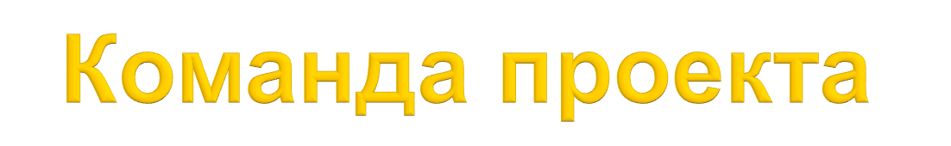
ФИО | ОУ и класс / организация и должность | Функция в проекте | Задачи в проекте
Иванов Юрий Игоревич | ГБОУ Школа № 1363, учитель информатики | Руководитель | Организация работы проектно й команды. Научное сопровождение. Контроль тестирования программы. Помощь в реализации идей
Микерников Александр | Учащийся 8Б класса | Программист, Контент - менеджер | Поиск информации Анализ решений Написание кода Тестирование и отладка Подбор материала для прещентации
ГБОУ Школа 1363

Slide 3
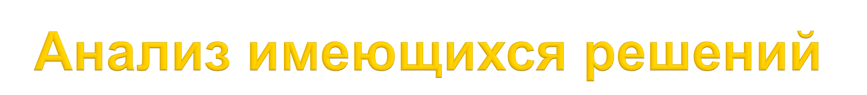
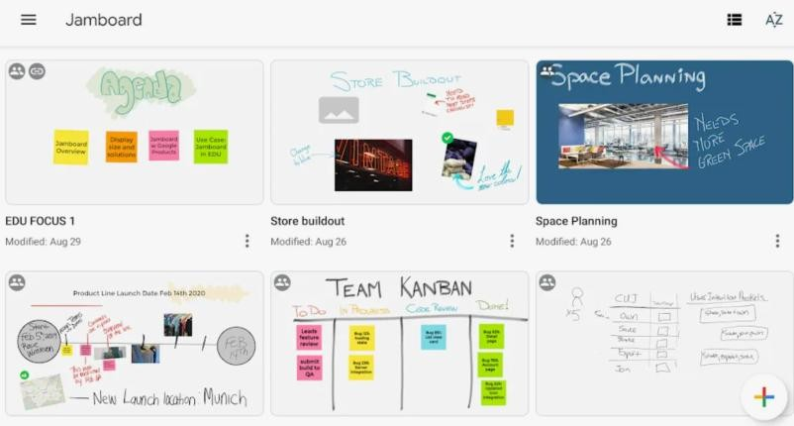
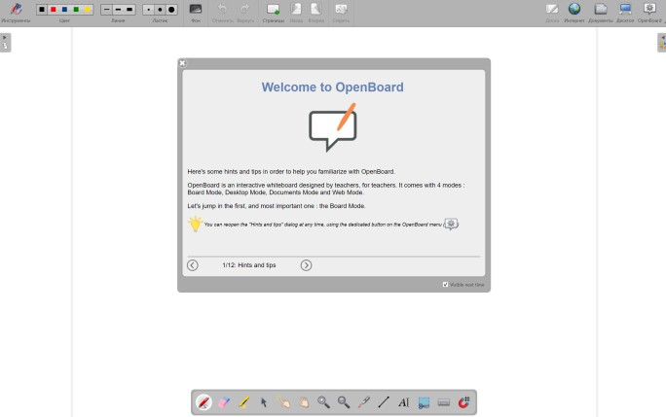
Google Jamboard
Open Board
Преимущества: | Недостатки:
+ Простой интерфейс; + Удобно и быстро создавать заметки; + Синхронизация с Google + Удобная навигация; + Сохранение в формате слайдов; + Не требует установки; + Нельзя загружать презентации | Перестал поддерживать вообще. Ограничения количества слайдов
Преимущества: | Недостатки:
+ Работе без Интернета; + Много функций; + Возможность сохранять слайды и скриншоты + Возможность создавать много слайдов | Разный интерфейс на Linux и Windows; Не всегда удобно делать заметки Долгое переключение между решениями Требуется установки на компьютер.

Slide 4

Вывод: проанализировав приведенные выше решения было принято рещение создать, что-то подобное. Данный продукт сможет помочь учителю делать быстрые заметки и с экономит время при объяснение материала

Slide 5
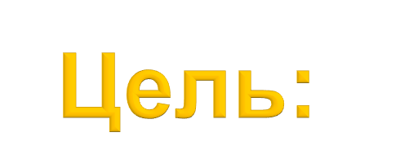
Разработать веб-приложение для создания рукописных заметок и презентаций, которое будет доступно для использования на любом устройстве с браузером.

Slide 6
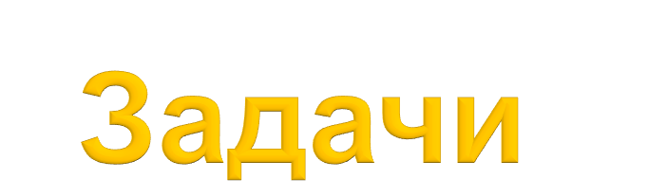
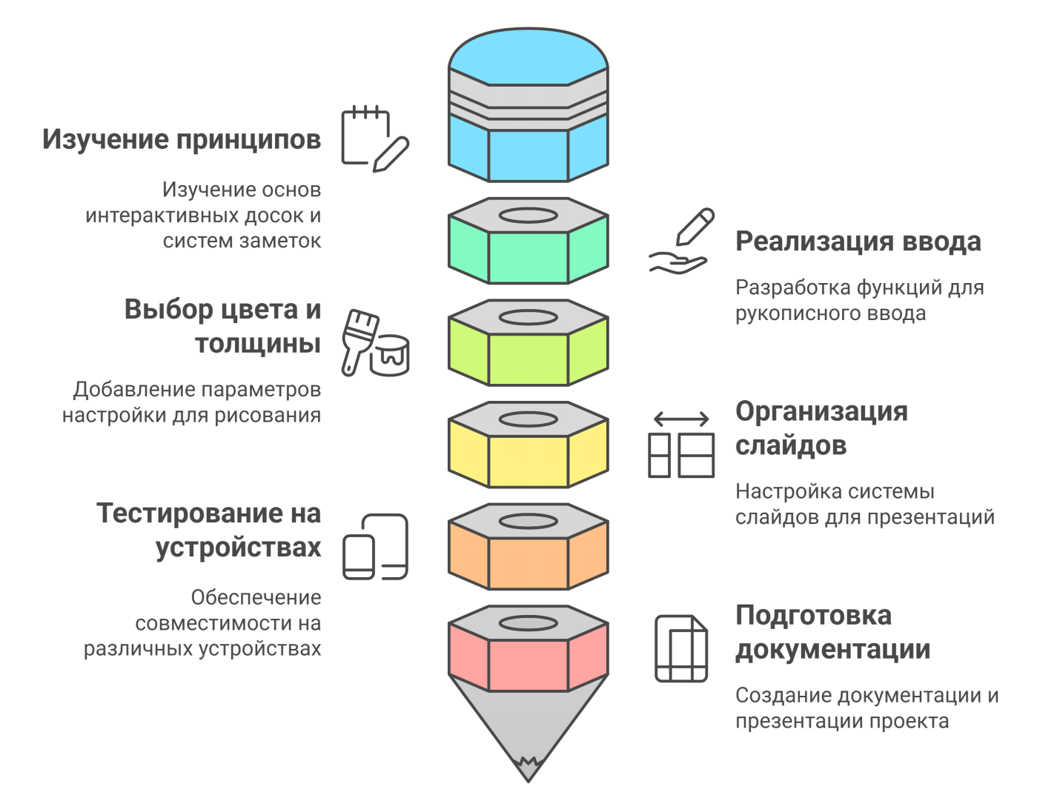

Slide 7
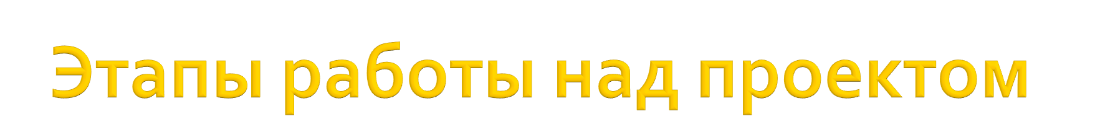
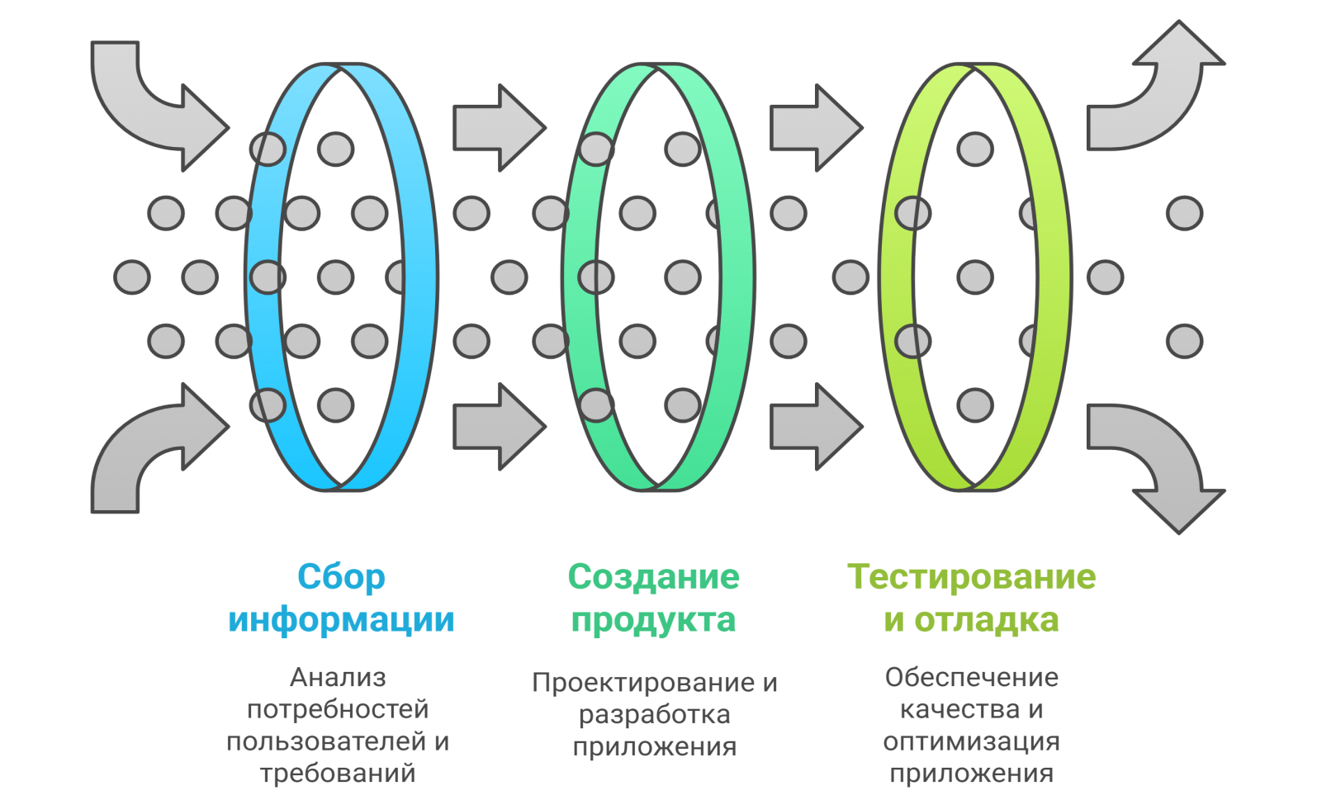

Slide 8
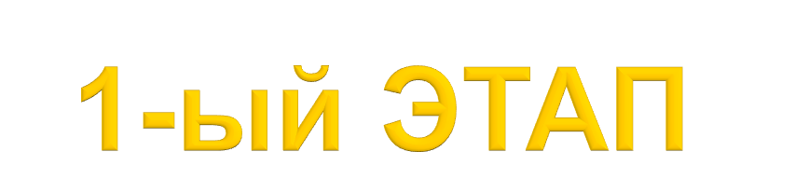
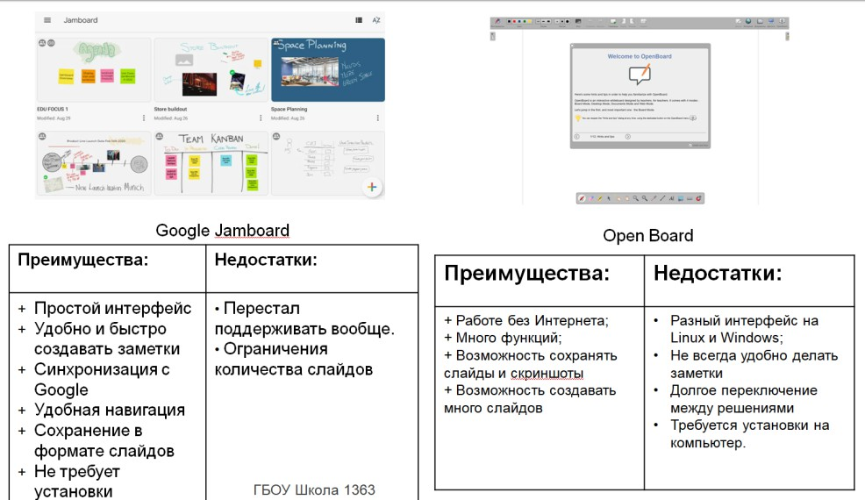
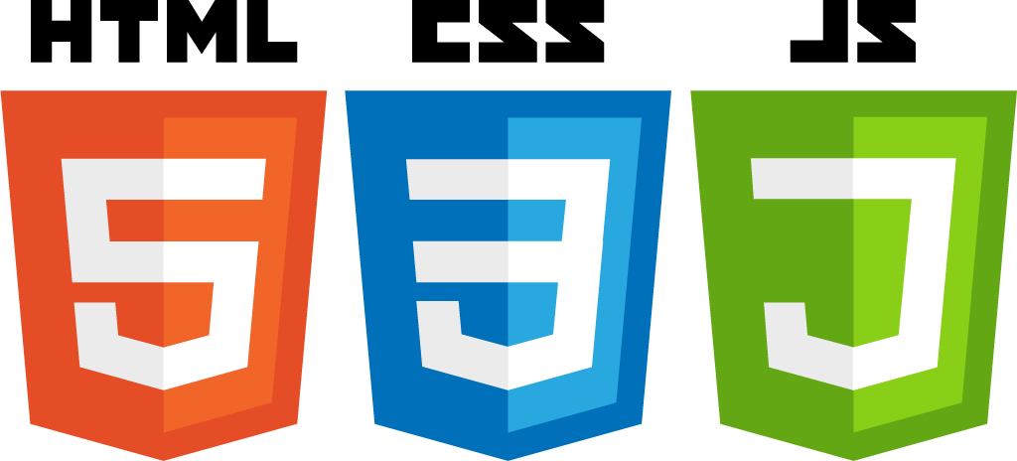
Выбор языка программирования для реализации
Анализ конкурентов
ГБОУ Школа 1363

Slide 9
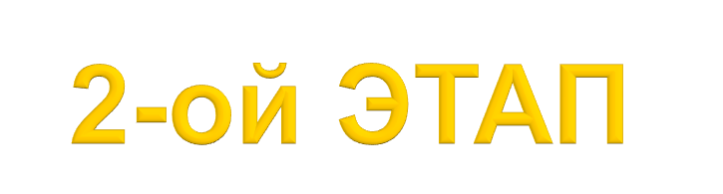
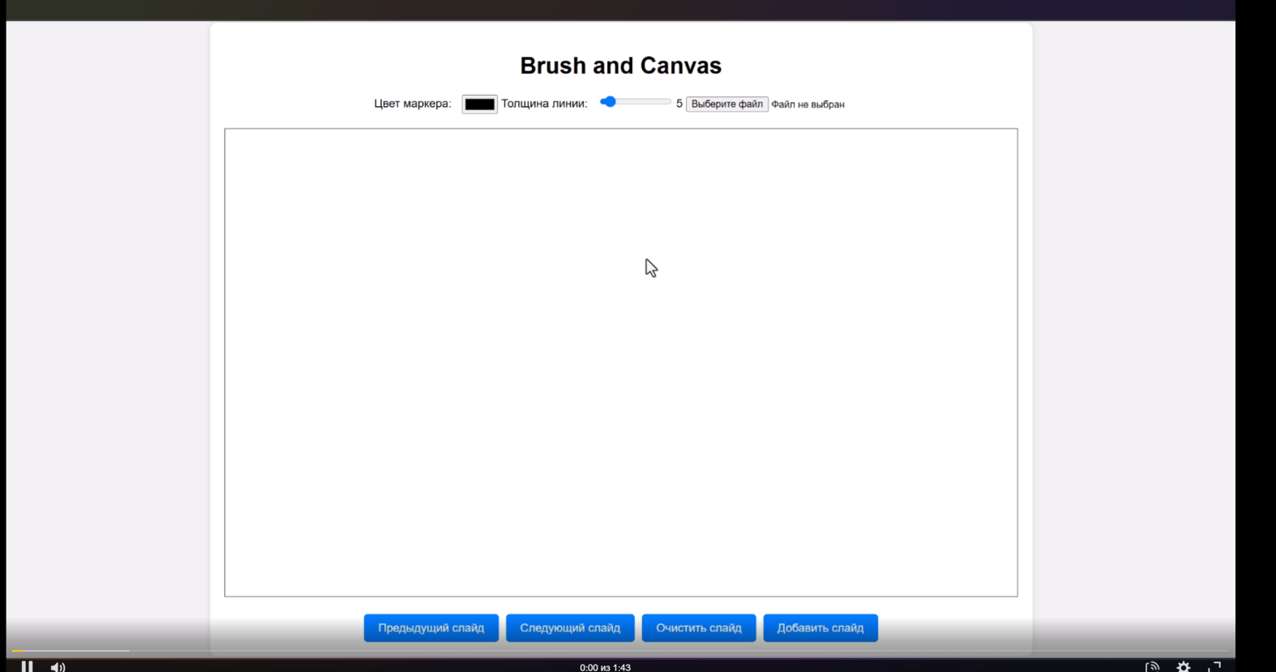
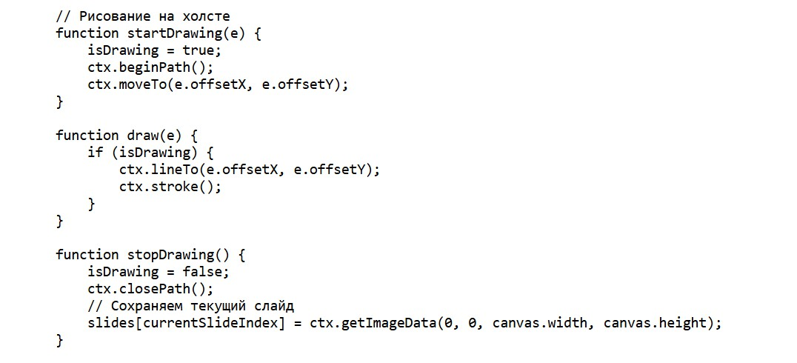
Создание примерного
интерфейса
Фрагмент скрипта
ГБОУ Школа 1363

Slide 10
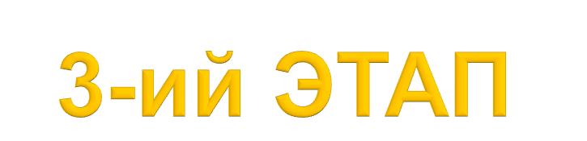
Дата | Ошибки в программе | Статус
Ноябрь | Сложности с созданием слайдов для заметок | Исправлено
Декабрь | Проблемы с рисованием и сохранением заметок при перемещении по слайдам | Исправлено
Январь | Обработка событий нажатия кнопок | Исправлено

Slide 11
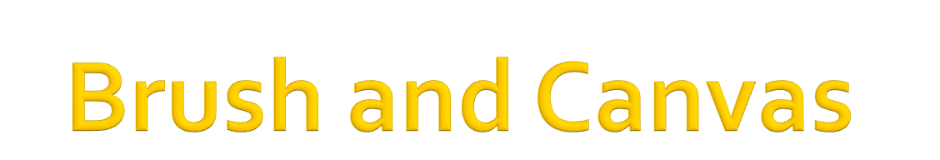
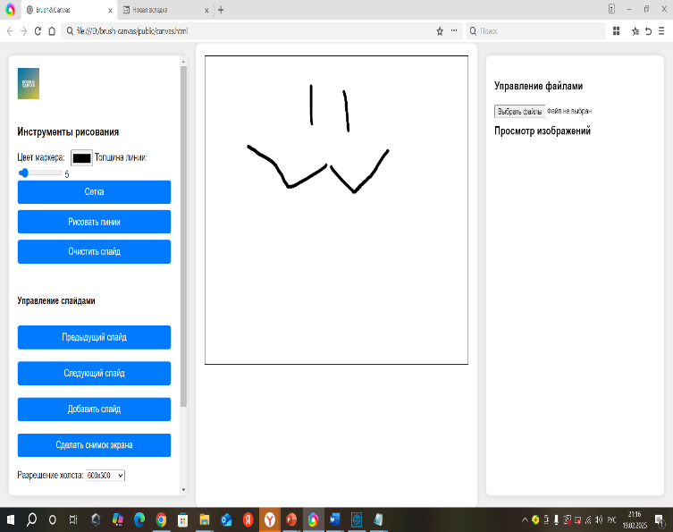
Дополнительный материал: https://disk.yandex.ru/d/IDXXva3kYhvGjA

Slide 12
Преимущества ппрограммы
Проект может работать автономно; Простой и понятный интерфейс; Проект работает на разных ОС;
Добавление дополнительных функций: индикатор слайдов, загрузка картинок, рисование фигур, сохранение в pdf, вызов к доске случайног учащегося.
Адаптирование интерфейса для образовательного процесса;
Проект работает на разных ОС.

